Slide 1









ＵＳＲ ＨＵＢ
１１１年度教育部高等教育深耕 ＵＳＲ ＨＵＢ
大學社會責任實踐基地種子培育計畫
國立臺中教育大學英語學系 | 國小雙語教學教師社群基地計畫
方案計畫主持人 洪月女副教授
系列共備研習教學簡案
中高年級自然科學
摩擦力 ＦＲＩＣＴＩＯＮ
臺北市士林區文昌國小 陳佩雯
臺北市士林區蘭雅國中 郭青鵬

Slide 2
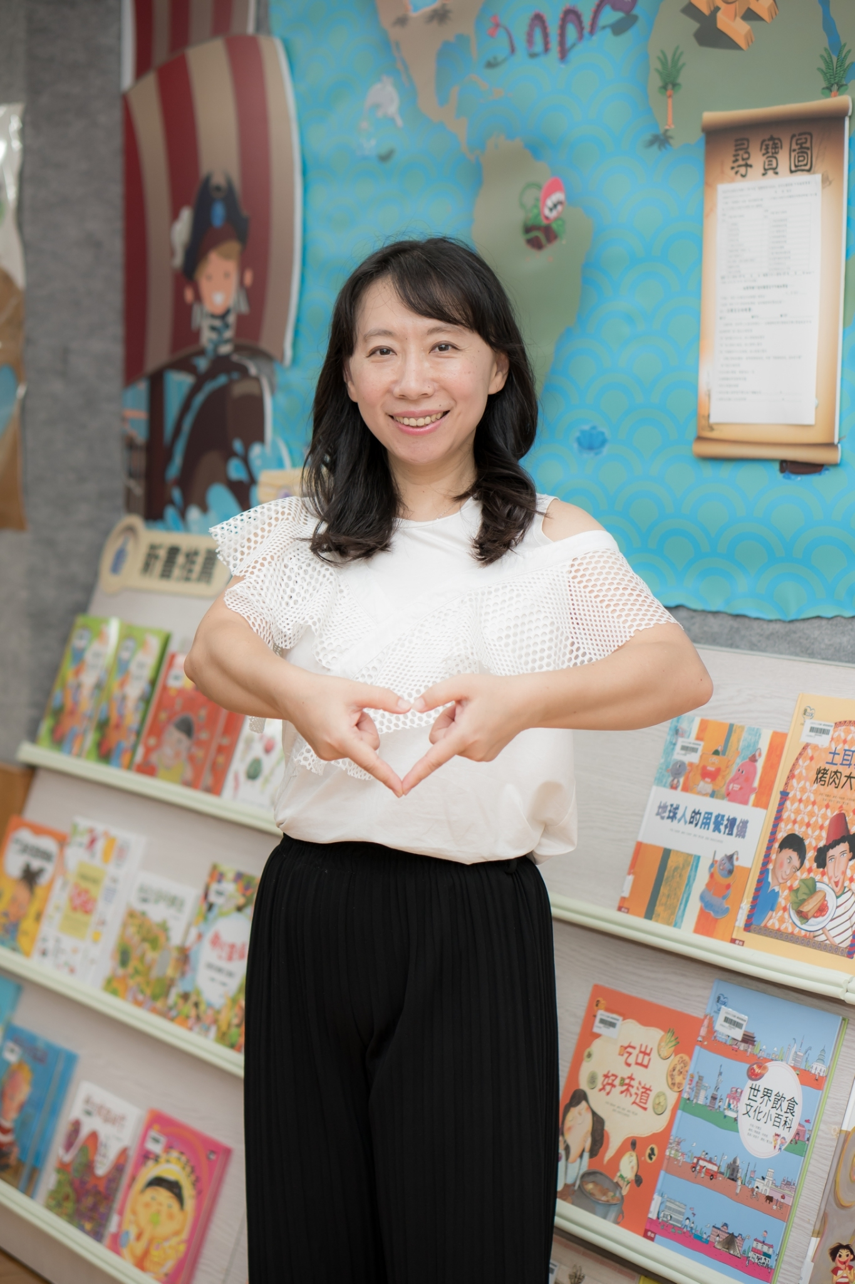
教育理念： 我認為學校經營與課程安排應要能夠誘導出學生的學習動機與熱情，引導孩子們能開展自我、規劃自我與悅納自我。 課堂中我會結合閱讀、探究、驗證讓知識用在生活中，並讓孩子體會團體互動、有效溝通的技巧及重要性，進而提高學生「理性思考」、「解決問題」、「團隊合作」與「下決策」的能力。我希望每個孩子都能享受自己的天賦、樂在學習。 行政與自然學科經歷： 曾任導師、童軍團長、主任，迄今教學年資共25年 榮獲臺北市特殊優良教師 榮獲教育部「標竿100--九年一貫課程推手」之學校團隊獎 榮獲教育部金安獎 榮獲臺北市度教學卓越獎國小組優選 榮獲教育部資訊科技融入教學創新應用團隊 榮獲教育部國中小行動學習優良學校 獲臺北市校園營造獎 擔任臺北市自然與生活科技教學輔導團員15年 雙語課程經歷： 臺北市政府教育局雙語自然課本主編 107學年度起帶領團隊發展雙語科學課程與授課 參與LTTC主辦「雙語教育的挑戰與因應之道｣課程與談人 擔任108年臺北市英語融入領域教學師資培訓課程講師
信念
成長
跨域發展
持續正向
臺北市士林區文昌國小
學務主任陳佩雯

Slide 3
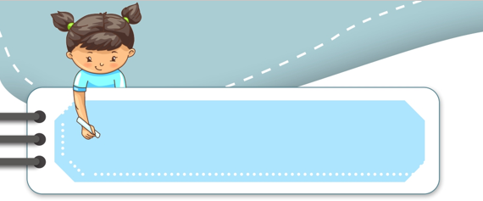
Step 1：備課開始
Friction 摩擦力

Slide 4
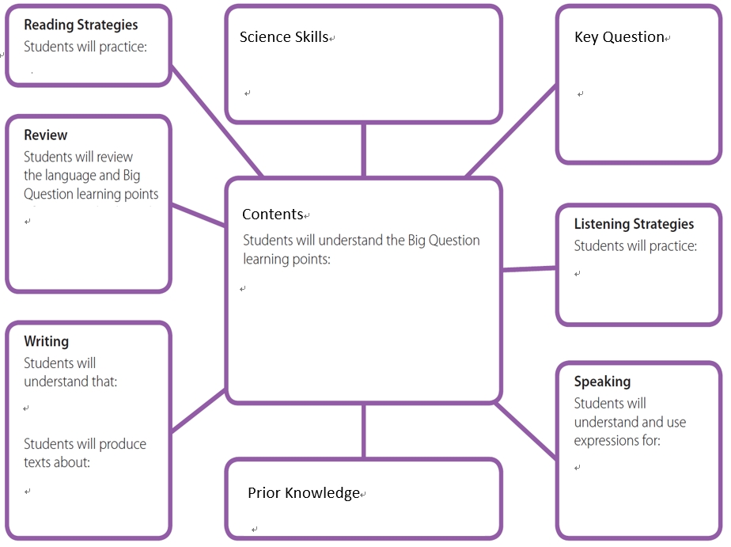
雙語備課要做到那些 ~以自然老師的觀點
Science
Performance expectation
5
2
4
8
6
1
7
3
6

Slide 5
Step 2：Objectives
Friction 摩擦力

Slide 6
學習內容
我期待學生在本單元的表現
INb-Ⅲ-3
物質表面的結構與性質不同，其可產生的摩擦力不同；
摩擦力會影響物體運動的情形
學生能分析影響摩擦力大小的因素
學生能夠根據數據比較出摩擦力的大小
學生能了解摩擦力在生活中的應用
能將所學形成概念(模型)，應用到生活中並用自己的話來解釋
教學流程
我要用什麼語句來幫助學生達成表現
藉由生活經驗，認識摩擦力的作用
透過實驗發現接觸面的材質會影響摩擦力的大小
介紹摩擦力在生活中的運用
1. What are the same or differences?
2. On which surface does the car go faster ?
3. What are your conclusions?
4. Friction has many practical uses in our daily
life.
5. Discuss with a partner that how we might
use friction in daily life.

Slide 7
Step 3：Task
Friction 摩擦力

Slide 8

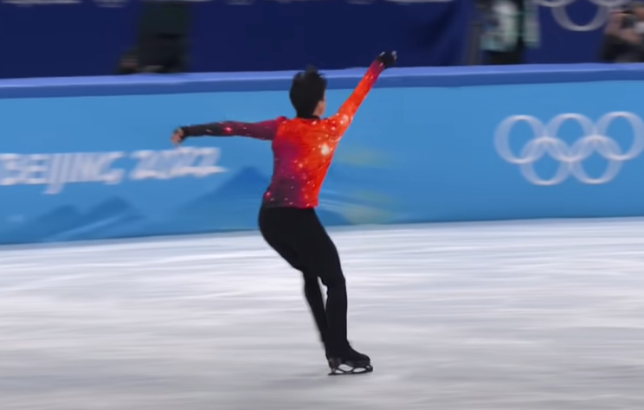
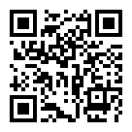

How to think?
Friction摩擦力
1 . What are the same or differences?
Engage
On the ice
In the room
2 . What are your conclusions?
https://www.youtube.com/watch?v=uLyGdYvbboM
Think about it!
Tommy see the skaters spinning on the ice, but when he try in the room, he can’t spin . Why can‘t he turn just like the skaters?
教學：學生討論與解釋生活中止滑與打滑等現象的差異，引導出摩擦力的概念。
評量：學生能由圖片影片、生活經驗察覺問題，並思考止滑與打滑的原因。

Slide 9
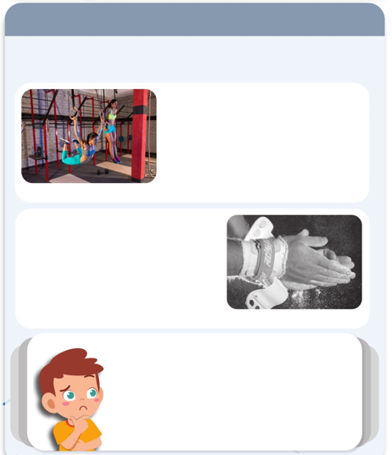

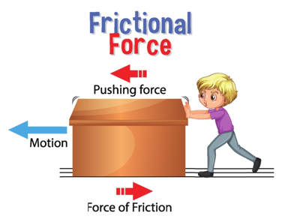
Explore
思考智能--建立模型
學生討論與解釋生活中止滑與打滑等現象的差異，引導出摩擦力的概念。
Friction occurs between two surfaces that slide against each other.
What is friction ?
Gymnasts need to hold on rings tightly.
Athletes rub white powder on their hands before the competition.
作用在物體上有兩種力呢！
什麼情形桌子會動呢？
Why would they do this ?

Slide 10
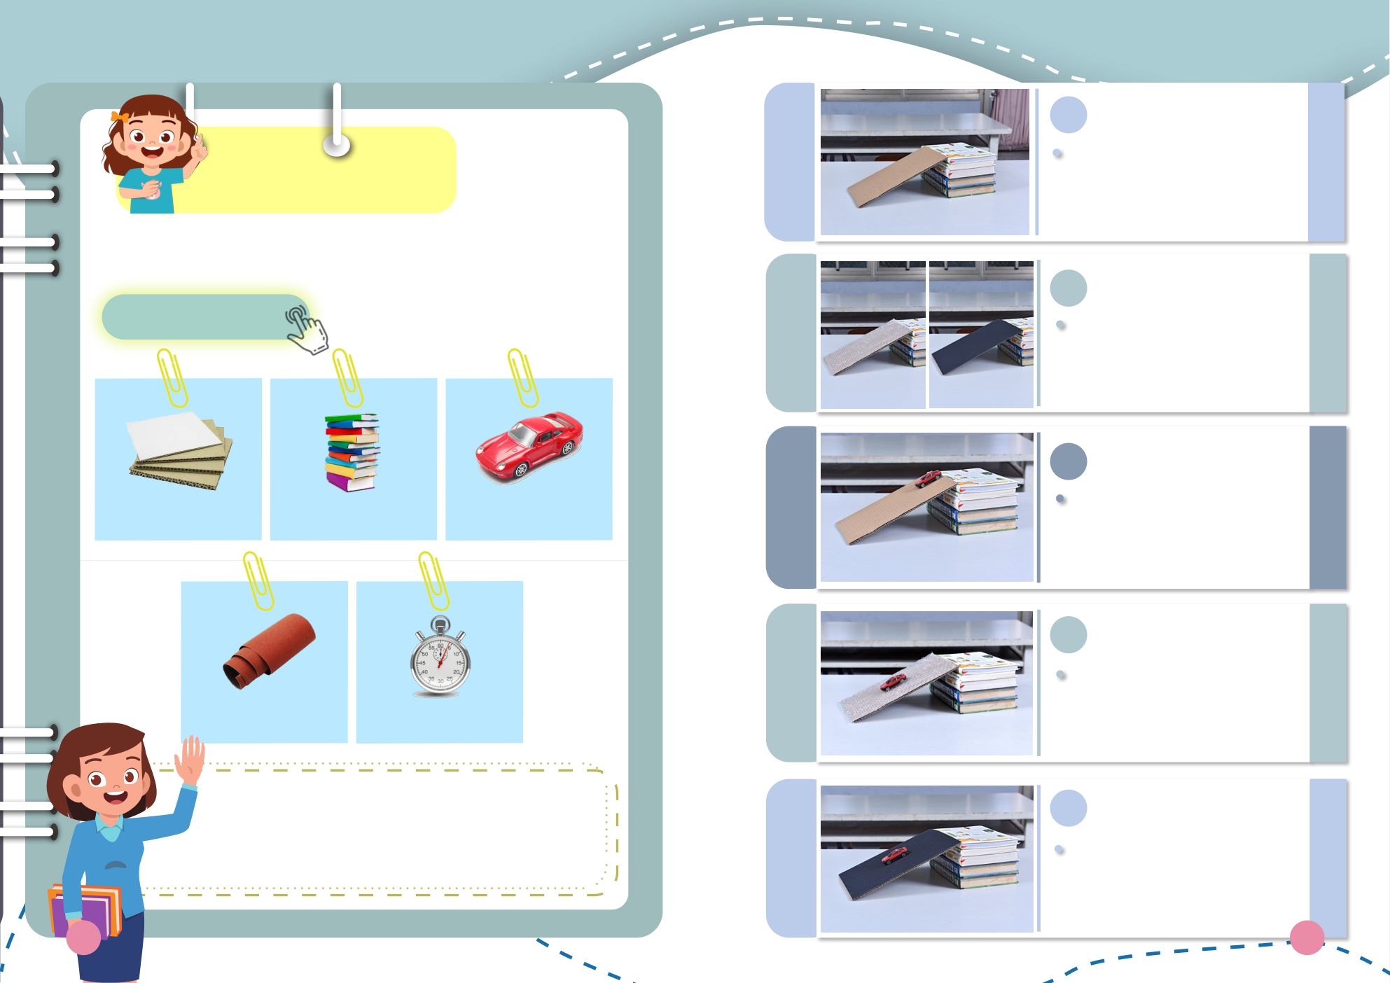
1 Set a cardboard on the edge of a pile of books to create a ramp.
2 Cut down one piece of the bubble wrap, and sandpaper. Each piece match the size of the ramp.
3
Hands-on activity
The amount of friction depends on the materials from which the two surfaces are made.
You will need：
You can follow the steps of the
investigation sheet to make predictions.
cardboard
pile of books
toy car
4
Send the car down the ramp.
Record how long does it take for the car to reach the bottom of the ramp.
sandpaper
timer
Let's explore friction on different surfaces with toy cars.
5 Send the car down twice on each surface. Don't forget to record it on the investigation sheet.

Slide 11
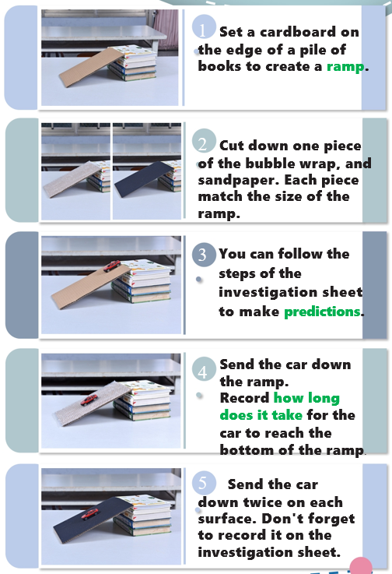

學習表現
探究能力 | 思考智能 | 想像創造
 |  | 推理論證
 |  | 批判思辨
 |  | 建立模型
 | 問題解決 | 觀察與定題
 |  | 計劃與執行
 |  | 分析與發現
 |  | 討論與傳達
科學的態度與本質 | 培養科學探究的興趣
 | 養成應用科學思考與探究的習慣
 | 認識科學本質
教師提問:小汽車在什麼材質的斜面上滑行，會走得比較快？
(搭配學習單)
教師分發各種不同材質之表面，供學生觀察
當學生討論並歸結到--小汽車在不同材質表面上滑行會有”快慢、會停下來、會跳一下跳一下、有阻力等”現象，引導學生明確的說出或寫出他的看法，例如：小汽車在比較粗糙的材質上，走得比較慢
教師根據此敘述，挑戰學生來驗證---小汽車在比較粗糙的材質上，是不是真的走比較慢？
教師引導學生設計實驗。包括 ：
操縱變因(為達實驗目的而改變的變因。每次實驗只能1個 (例如：斜面材質)
控制變因(例如：開始的高度、同一輛的小汽車等)
應變變因(例如：滑行的時間)

Slide 12
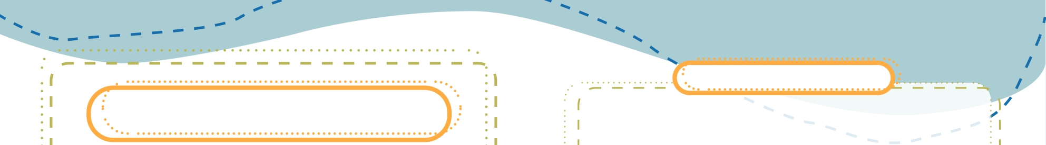
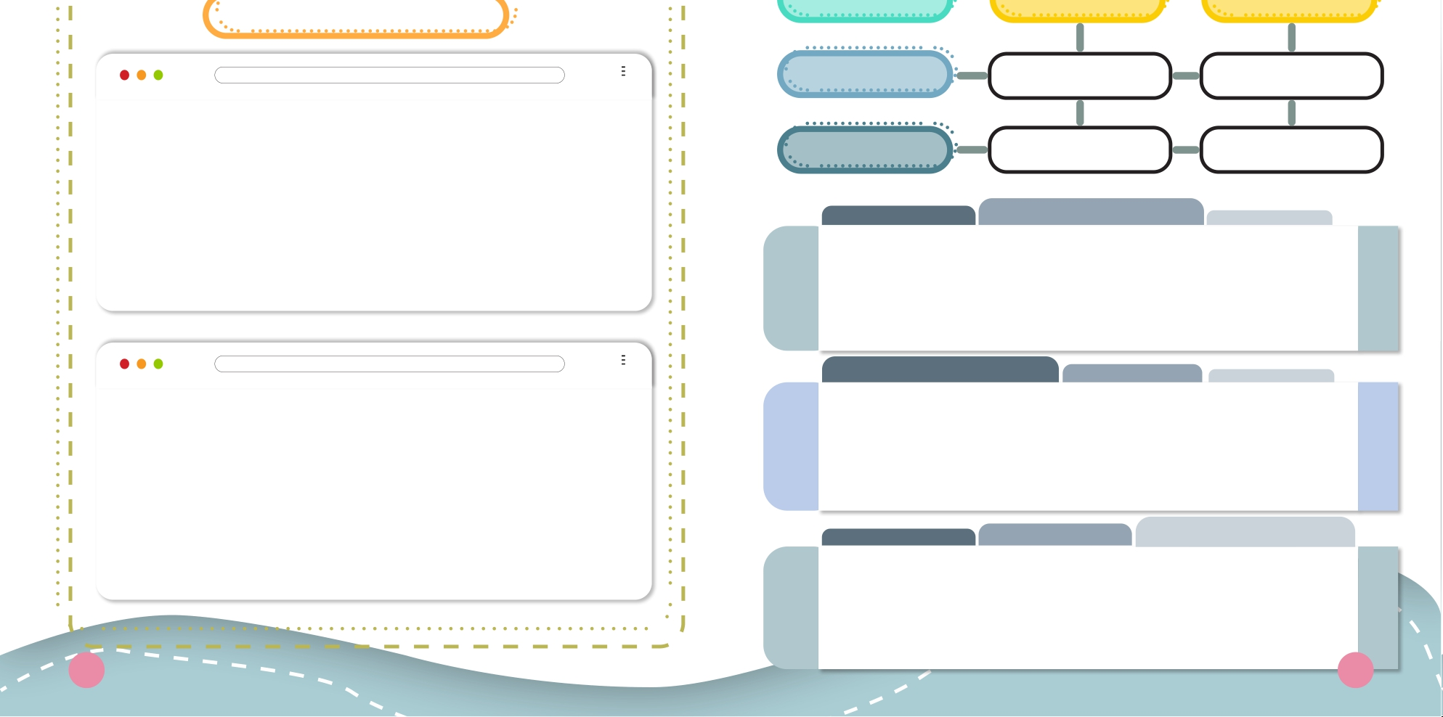
Investigation
Friction Investigation
小汽車從不同的表面滑下來可能會花費不同的時間，
讓我們來比較看看
Send the car down the ramp at each surface twice. Record how long it took the car from the start to the end of the ramp each time.
Prediction預測
On which surface do you think the car will go fastest ?
Surface
Investigation 1
Investigation 2
Cardboard
Sandpaper
On which surface does the car go faster ?
On which surface does the car go slower ?
Does this result match your prediction ?
What is your conclusion?
On which surface do you think the car will go slowest ?

Slide 13

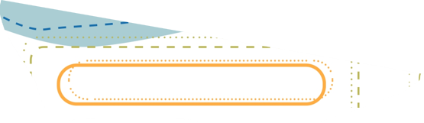

你也可以這樣
紀錄實驗結果
Make a graph
40
30
時間
20
（秒）
10
0
卡紙
砂紙
?
?
接觸面性質

Slide 14
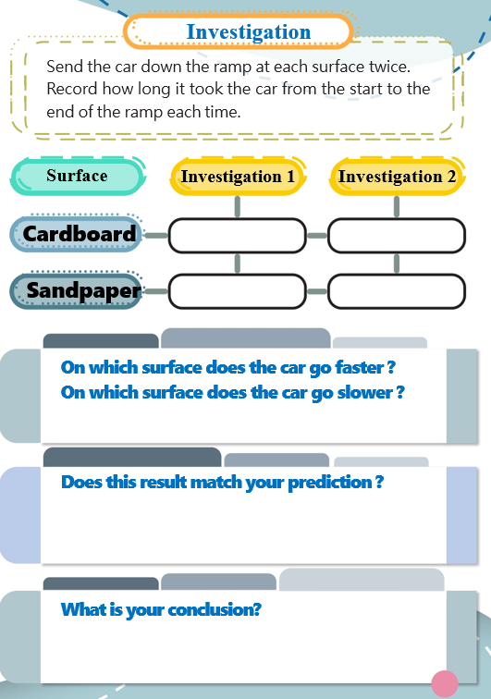

教師提問:小汽車在什麼材質的地面上滑行，會走得比較快？
記錄實驗結果並將實驗數據圖表化，並提出自己的結論。
學生進行實驗分享，對方法、結果進行討論。
由分享中更進一步理解材質影響小汽車運動的情形，認識表面越粗糙時產生的摩擦力越大，越不利於小汽車的前進。
學習表現
探究能力 | 思考智能 | 想像創造
 |  | 推理論證
 |  | 批判思辨
 |  | 建立模型
 | 問題解決 | 觀察與定題
 |  | 計劃與執行
 |  | 分析與發現
 |  | 討論與傳達
科學的態度與本質 | 培養科學探究的興趣
 | 養成應用科學思考與探究的習慣
 | 認識科學本質
評量：
知道接觸面材質會影響摩擦力的大小，並能根據滑動結果比較摩擦力的大小。

Slide 15
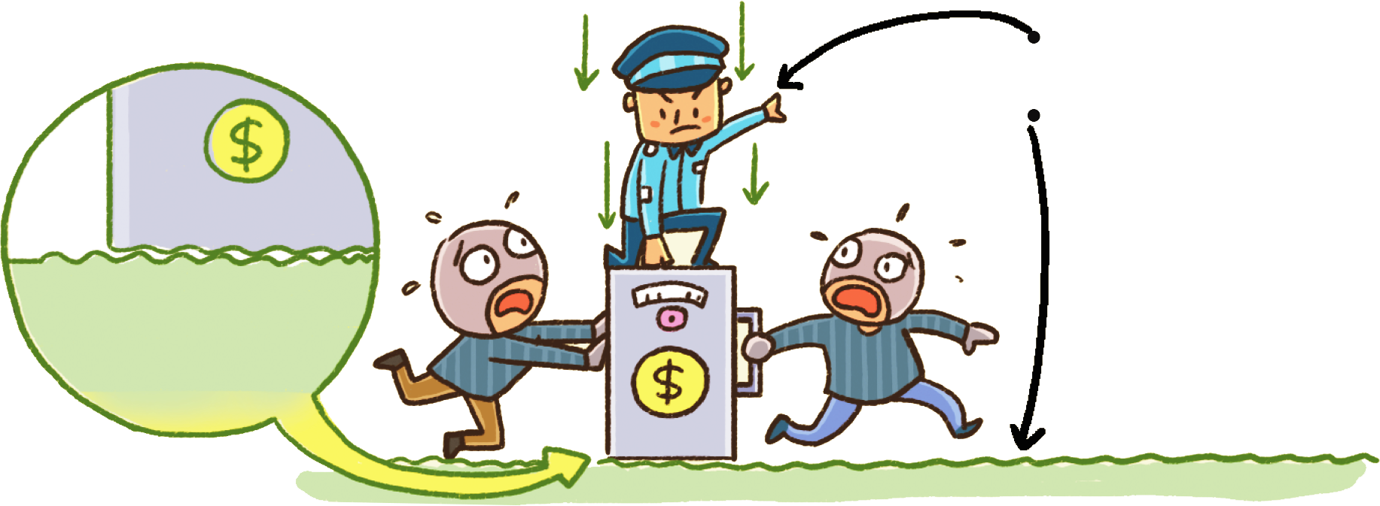
摩擦力(留待國中繼續探究)
造成摩擦力原因
任何表面都不是平整光滑的
影響摩擦力因素
重力
接觸面性質

Slide 16
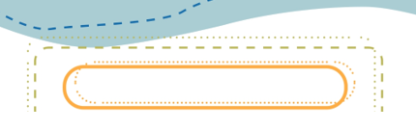
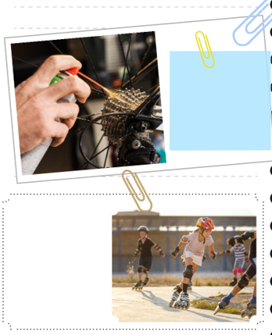
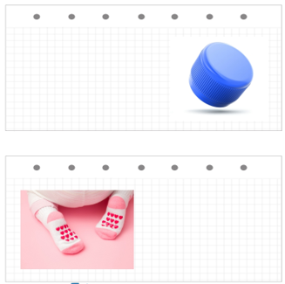
Explain
How can we use friction to our benefit ?
生活中很多物品的應用是要增加摩擦力
什麼情形需要減少摩擦力呢？
Oiling the gears of the bicycle can make it turn more smoothly.
The PET bottle cap has lines that make it easier to hold when you open it.
The rollers on the inline skates allow you to move quickly.
There is an anti-slip pad at the bottom of the baby socks to protect the baby from falling.

Slide 17
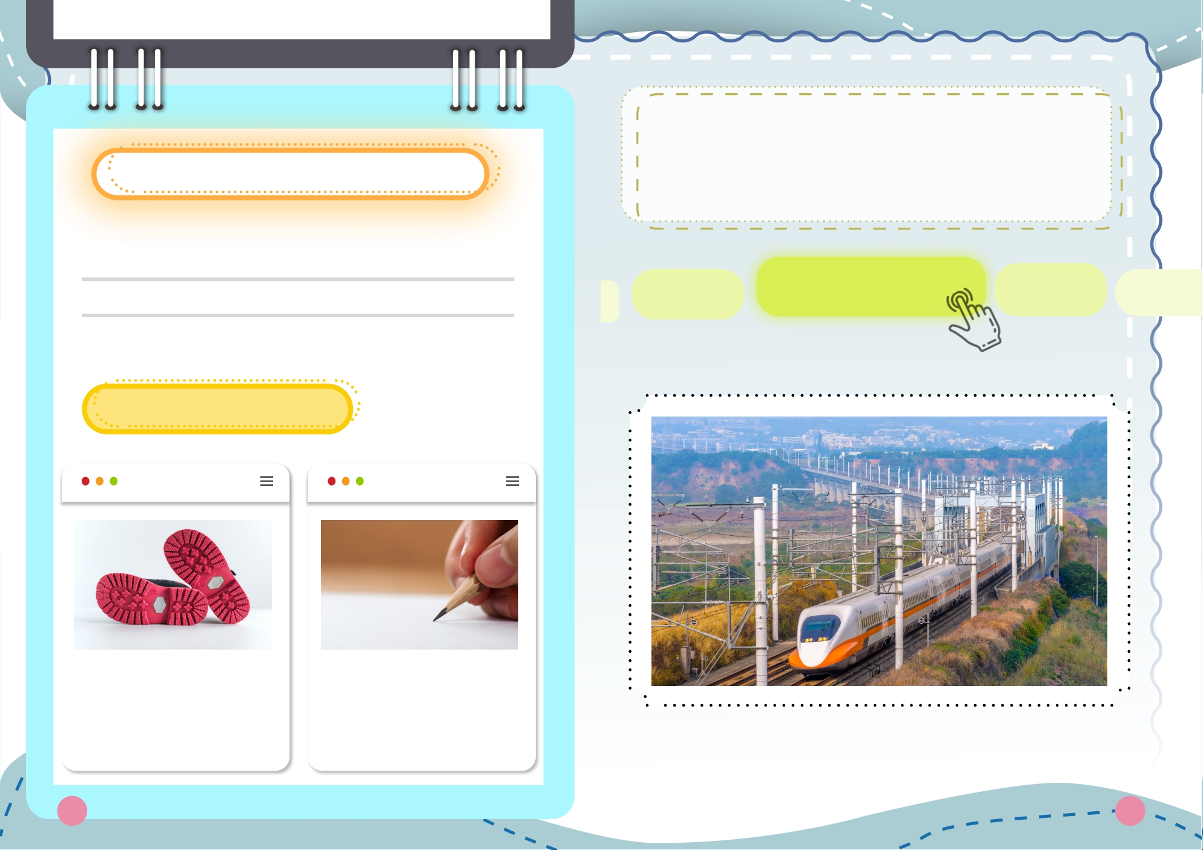
Elaborate
While friction can be very helpful, it can also make things more challenging.
Friction makes objects move hardly.
Friction wastes energy.
Application of friction
Friction has many practical uses in our daily life. Discuss with a partner that how we might use friction in daily life.
You can start from here :
shoe sole texture writing
Think about it
Why is the high-speed rail designed to be streamlined (流線型)?
Streamlining can reduce friction and allow things to move more easily.

Slide 18
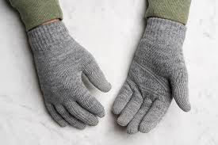
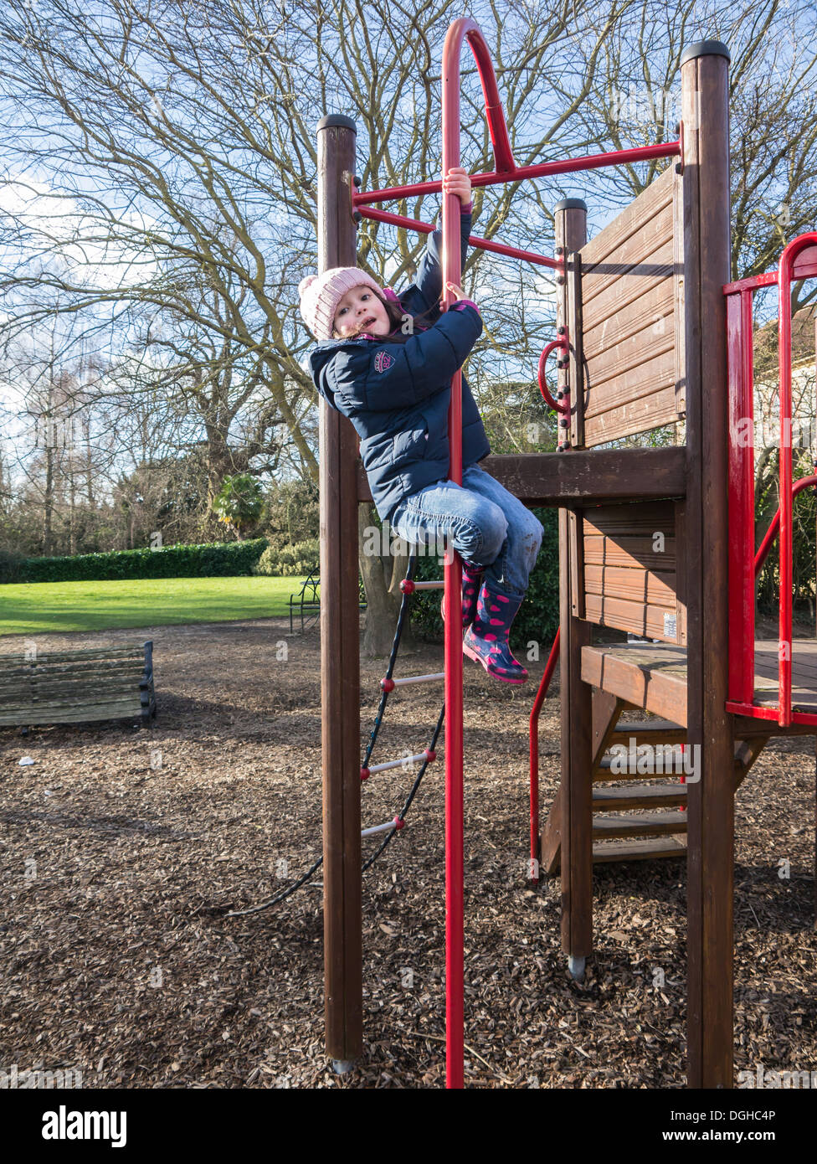
Evaluate
Look at the images and share how friction work in the situation.
Try to explain your idea.
Q1: The picture shows a girl sliding
down a pole at a park.
老師口語:
We noticed that when she wore gloves on hands, she slid down the pole faster.
Can you explain why she slid down faster when she was wearing gloves?
學生回答口語架構:
The gloves (reduced / increased) the friction.
/

Slide 19
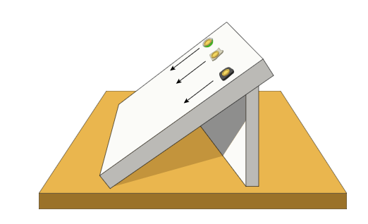
Evaluate
Look at the images and share how friction work in the situation.
Try to explain your idea.
Q2: Students want to find out which materials have the greatest(最大的) friction.
老師口語:
How will the students decide which one has the greatest friction?
學生回答口語架構:
相同重量、不同材質
The one with the biggest friction will travel down slowest.
The one with the biggest friction will travel down fastest.

Slide 20

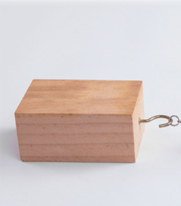
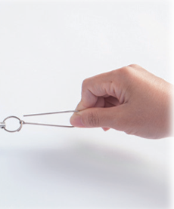
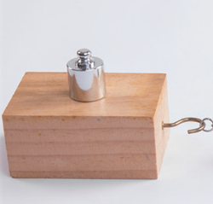

Hands-on activity
What factors affect friction?
Surface當與物體的接觸面愈粗糙時，其摩擦力也愈大
Weight當物體重量愈重時，其摩擦力就愈大
rough surface
smoother
light
heavy

Slide 21
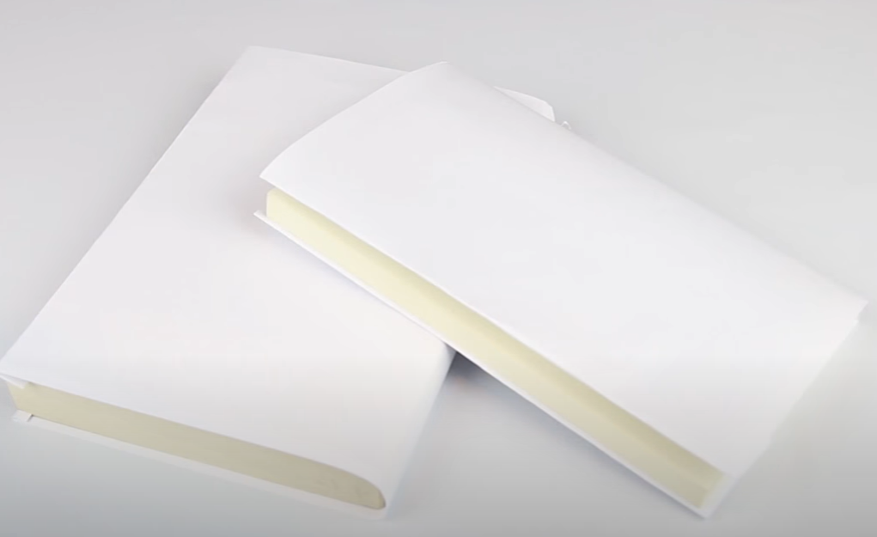
Challenge 1
How to make two books stick together?
Apply what you know about the friction.

Slide 23
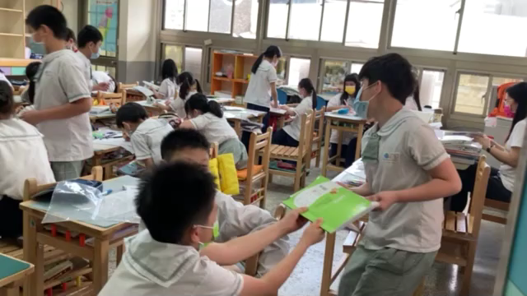

Slide 24
Step 5：反思我們剛剛的教學歷程

Slide 25
有符合嗎?
資料來源：藍偉瑩老師
Create context 創造素養發生的真實情境
  Lead in導入(覺察)：Starts from Ss’ experience and background knowledge 從經驗切入，引出素樸但不嚴謹的認識
  Inquiry 建構(探究)：Construct new concepts 從認識與理解內容，建構新概念
  Action and Reflection深化(行動、反思)：Create a new context to evaluate if learning transfering happens? Have students to take action or reflect 面對新情境，分析判斷或反思推論，深化理解
Context
1
Context
2
Context
3
Context
4
Content
Arrange the contexts according to the order how the concept or key competences may develop依據概念與素養發展，將情境做有意義的排序

Slide 26
我心目中的雙語科學課堂風景
重視語言溝通互動的功能性
發展自主學習與終身學習英語的能力與習慣
培養學生邏輯思考能力，並激發其創造力。
對科學具備好奇心與想像力
科學知識、探究與實作能力及科學態度
善用科技、展現關懷心與行動力
初探邏輯
思辨能力
系統思維
體驗實踐
日常生活
有效解決
生活問題
有效解決
人生問題

Slide 27
雙語讓我更加重視去探究一句話背後的意涵
當我看到別人教案的教學目標時
一開始的思考點
這句話說得對嗎?
再由cause and effect來想這句話
例:學生能說出物體重量與摩擦力有關
怎樣改寫?
學生是怎樣的情況說出?
應該是實驗後
學生怎麼解釋?

Slide 28




國立臺中教育大學英語學系 | 國小雙語教學教師社群基地計畫
參與本次共備教師名冊
南投縣南投市平和國小 何佳樺
臺中市大甲區文武國小 王馨瑩
彰化縣秀水鄉明正國小 莊惠涓
臺中市南屯區惠文國小 盧炳仁
臺 中 市西區大同國小 施緯華
臺中市潭子區潭陽國小 楊欣怡
雲林縣斗六市雲林國小 文湘娥
臺中市烏日區溪尾國小 許孆尹
彰化縣鹿港鎮鹿東國小 陳惠雯
臺中市南屯區惠文國小 陳昱雯
新北市石門區乾華國小 張綺文
花蓮縣壽豐鄉溪口國小 蘇巧畇
新竹縣竹北市東興國小 許芊惠
雲林縣元長鄉新生國小 廖姿惠
臺南市仁德區文賢國小 陳聖其
新北市樹林區樹林國小 胡秀芳
臺中市大甲區順天國小 吴浪楨
臺北市士林區文昌國小 黃翊忠
親子天下資深教育線記者 許家齊

